Slide 1
賴氏人格測驗結果解釋
台中高農 輔導室

Slide 2
測驗目的
藉由下列四個向度的檢視，
瞭解自己的人格特質：
性格
情緒穩定性
心理健康程度
社會適應性

Slide 3
測驗內容
G：活動性
A：領導性
S：社交性
T：思考性
R：安逸性
C：變異性
I ：自卑感
N：神經質
ST：緊張性
AN：焦慮性
D ：憂鬱性
O ：客觀性
CO：合作性
AG：攻擊性
L ：誠實性

Slide 4
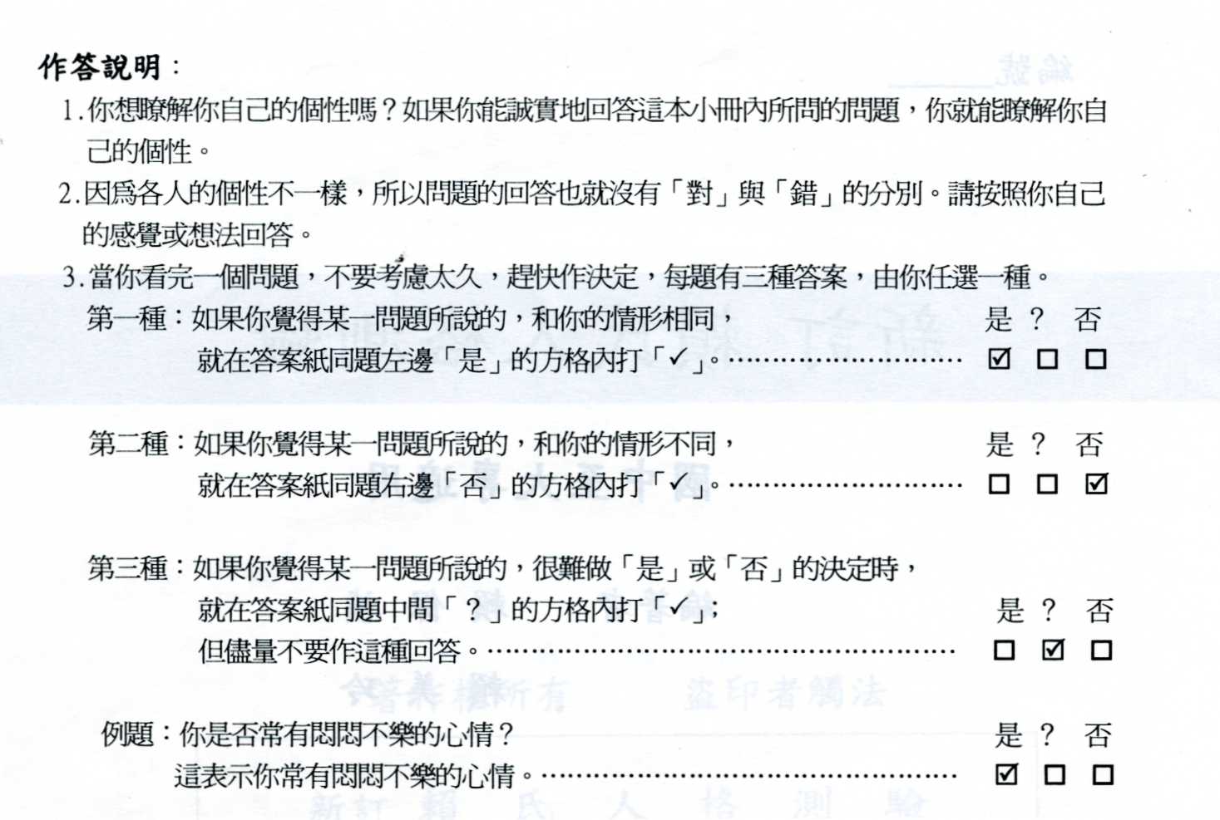
作答說明

Slide 5
計分方法
本測驗計分時，如果答左邊的「是」則給2分，
若答中間的「？」則給一分，若答右邊的「否」
則0分。
2分
0分
1分

Slide 6
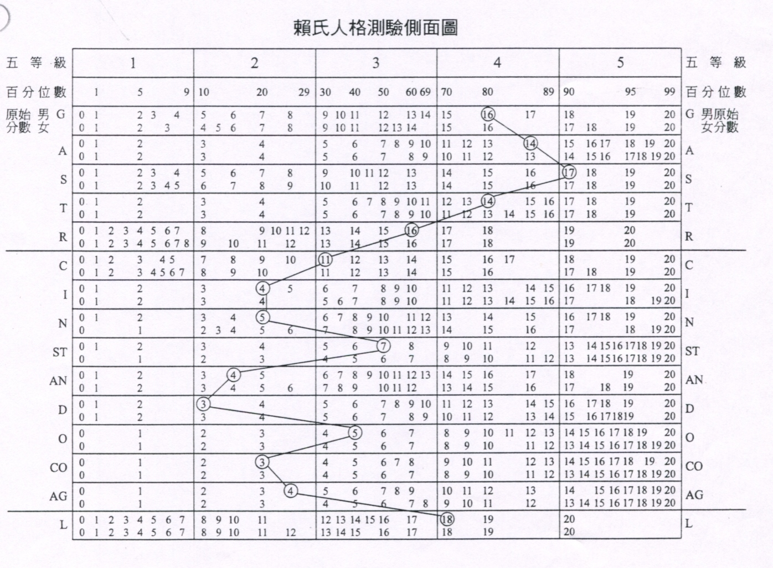
測驗側面圖

Slide 7
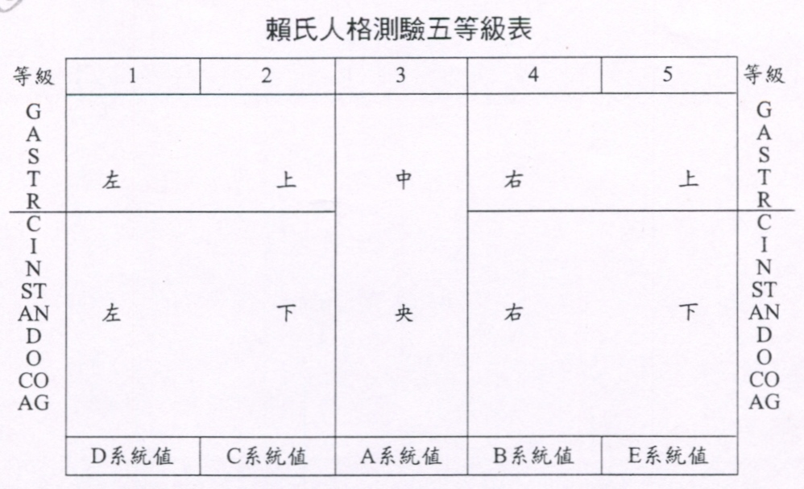
五等級表

Slide 8
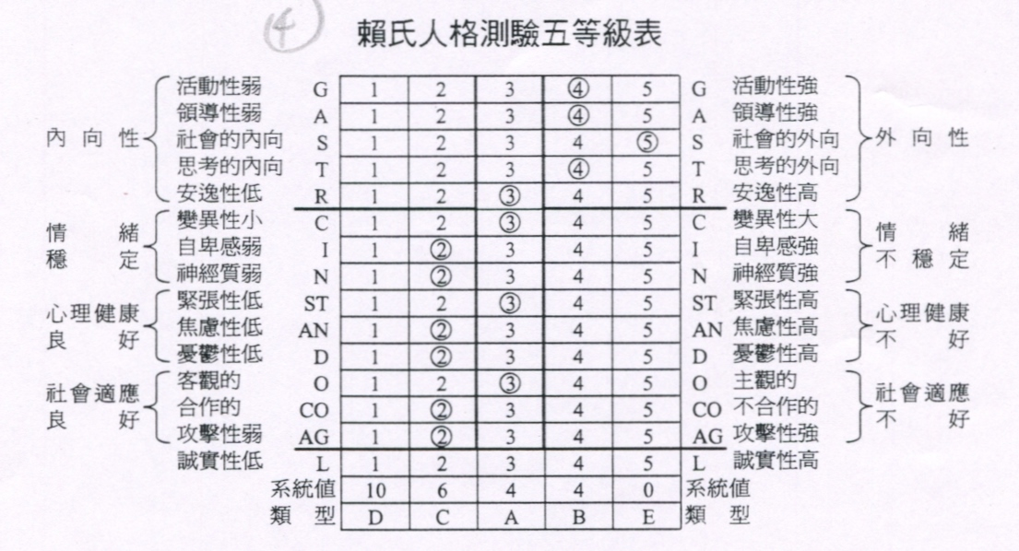
五等級表範例
中央部份量表等級數目

Slide 9
五等級表範例
右上與右下兩部份量表等級數目

Slide 10
五等級表範例
左上與左下兩部份量表等級數目

Slide 11
五等級表範例
右上與左下兩部份量表等級數目

Slide 12
五等級表範例
左上與右下兩部份量表等級數目

Slide 13
測驗結果解釋
A型
  性格中向，可塑性很高。
  可從多方面去發覺自己的興趣和優點。
B型
  外向活潑，體力充沛，好動。
  需隨時察覺自己的情緒變化，學習控制自己的情緒。

Slide 14
測驗結果解釋
C型
  內向不好動，遵守規律，冷靜思考。
  適合室內工作，如銀行行員、會計等。
D型
  積極外向，可擔任團體領導者。
  適合室外工作，如推銷員、公司主管等。

Slide 15
測驗結果解釋
E型
  內向害羞，容易悶悶不樂。
  平常可以多讚美自己以增加信心。
  若感到緊張焦慮時要深呼吸並放鬆，別放太多壓力在自己身上。
F型：疑問型

